Slide 1

ESCENARIO DE RIESGO
IDENTIFICACIÓN DE PROBABLES LOCALIDADES AFECTADAS
PRONÓSTICO DE PRECIPITACIONES 21/12/2017 (22:00 HORAS)

Slide 2
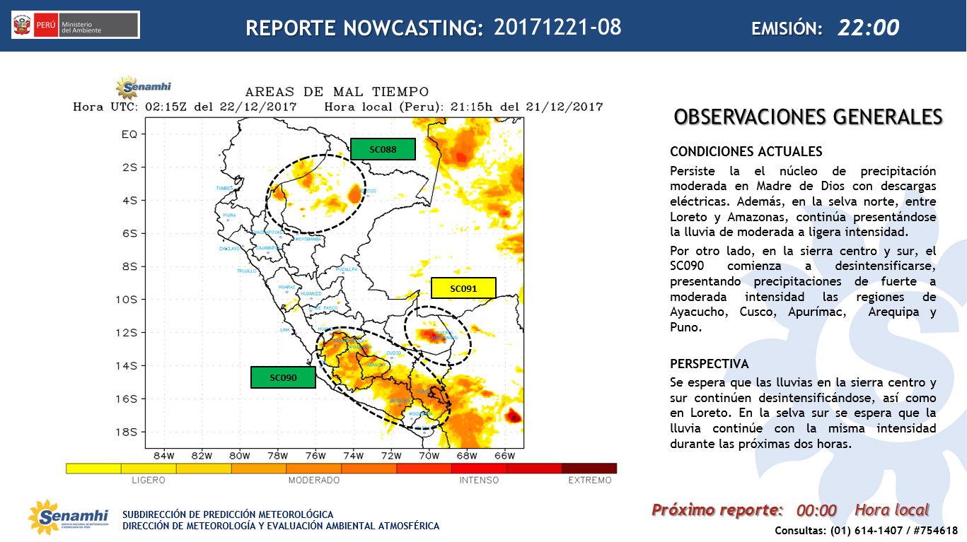

Slide 3
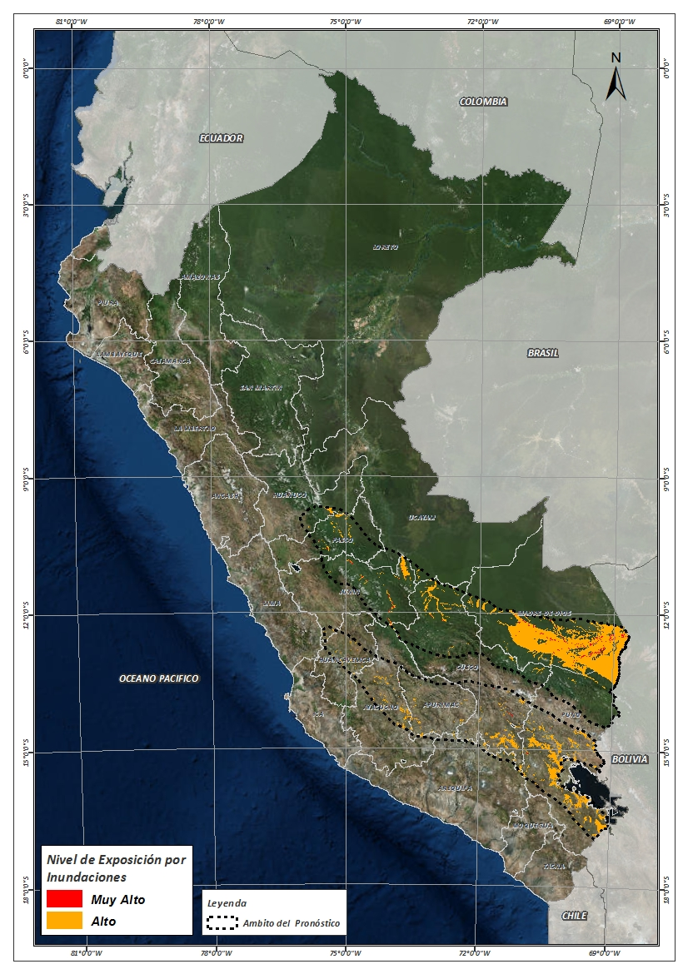
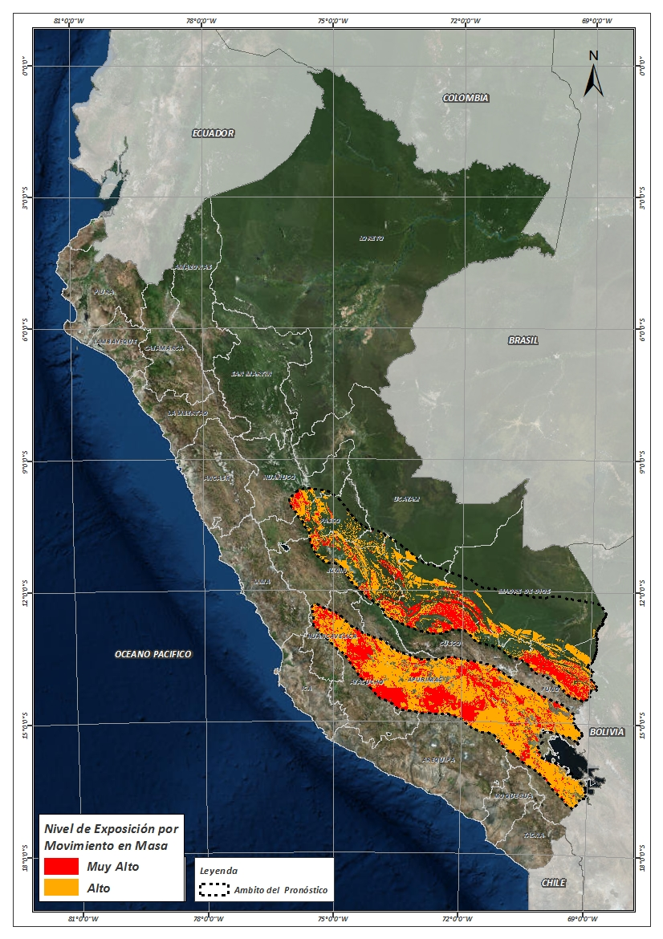
Mapa de exposición alta por INUNDACION Según el Pronóstico de Lluvias
Mapa de exposición alta por MOVIMIENTOS EN MASA Según el Pronóstico de Lluvias

Slide 4
Distritos expuestos por Inundación
DEPARTAMENTOS | CANTIDAD DE DISTRITOS
APURIMAC | 9
AREQUIPA | 4
AYACUCHO | 23
CUSCO | 35
HUANCAVELICA | 10
HUANUCO | 1
JUNIN | 12
MADRE DE DIOS | 8
PASCO | 5
PUNO | 65
UCAYALI | 1
Total general | 172

Slide 5
Distritos expuestos por Inundación

Slide 6
Población expuesta por inundación
DEPARTAMENTOS | POBLACION TOTAL
APURIMAC | 160
AREQUIPA | 160
AYACUCHO | 7,747
CUSCO | 109,975
HUANCAVELICA | 3,254
HUANUCO | 641
JUNIN | 119,685
MADRE DE DIOS | 82,077
PASCO | 17,130
PUNO | 212,071
UCAYALI | 140
Total general | 553,040

Slide 7
Población expuesta por inundación

Slide 8
Distritos expuestos por movimiento en masa
DEPARTAMENTOS | CANTIDAD DE DISTRITOS
APURIMAC | 78
AREQUIPA | 7
AYACUCHO | 68
CUSCO | 78
HUANCAVELICA | 43
HUANUCO | 7
JUNIN | 20
MADRE DE DIOS | 4
PASCO | 7
PUNO | 89
UCAYALI | 1
Total general | 390

Slide 9
Distritos expuestos por Movimientos en Masa

Slide 10
Población expuesta por Movimientos en Masa
DEPARTAMENTOS | POBLACION TOTAL
APURIMAC | 278,626
AREQUIPA | 5,375
AYACUCHO | 331,049
CUSCO | 364,364
HUANCAVELICA | 206,596
HUANUCO | 30,923
JUNIN | 147,686
MADRE DE DIOS | 2,329
PASCO | 27,997
PUNO | 622,750
UCAYALI | 354
Total general | 2’018,049

Slide 11
Población expuesta por Movimientos en Masa

Slide 12

Consultas:
soporte-sigrid@cenepred.gob.pe

